Slide 1
随机变量的分类
随机变量
离散型
非离散型
连续型
其它
(1)离散型 随机变量所取的可能值是有限多个或
可数个, 叫做离散型随机变量.

Slide 2
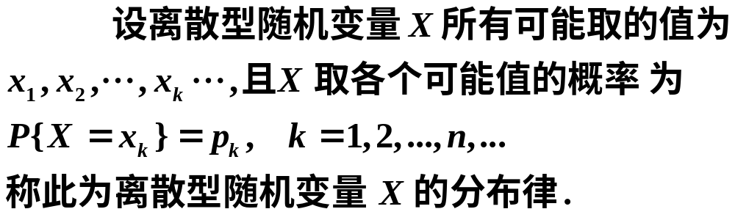
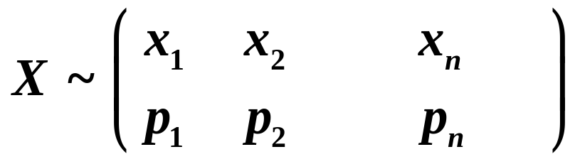
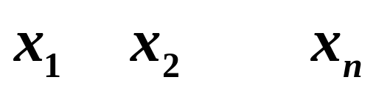


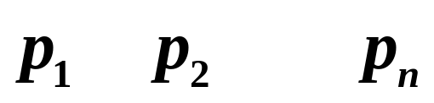
2.2、离散型随机变量的分布律
定义
…
…
也可表示为：
…
…
…
…
…
…

Slide 3
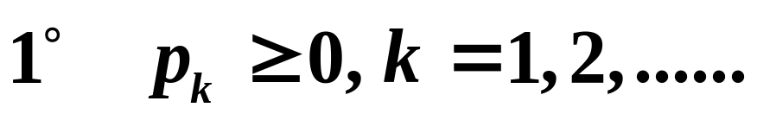
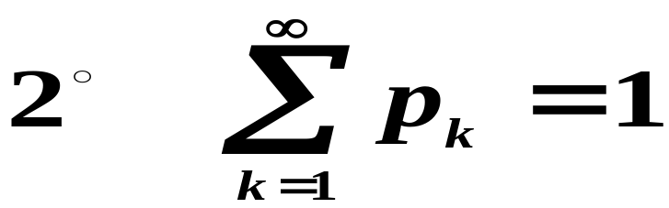
分布律的性质

Slide 4
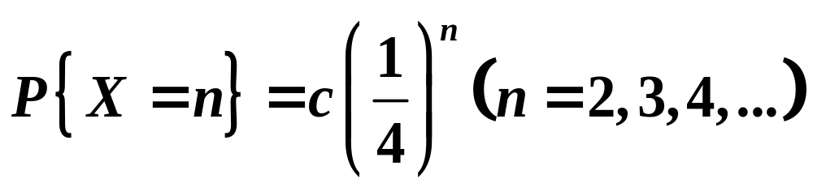
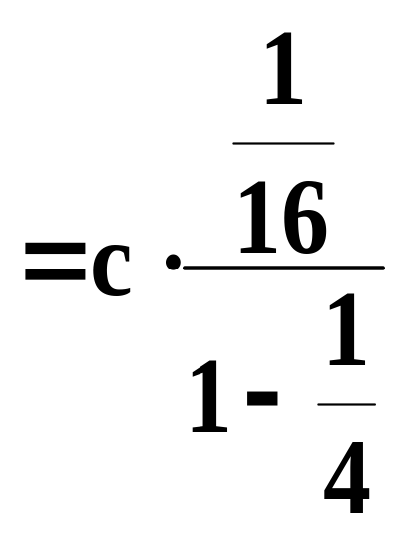
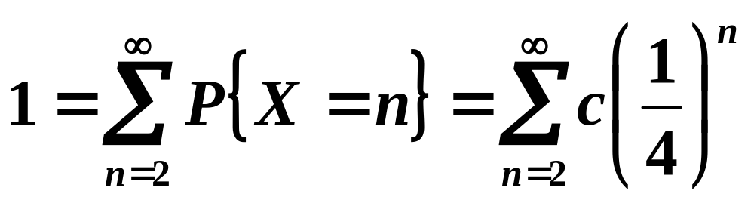

利用分布律的性质计算参数
例：设随机变量 X 的分布律为
试求常数c.
解：由随机变量的性质，得

Slide 5

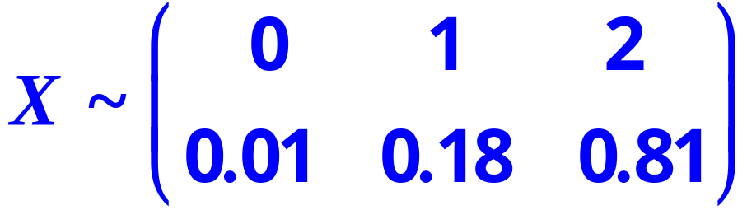
例3 某篮球运动员投中篮圈概率是0.9，求他两次独立投篮投中次数X的分布律.
解： X可取值为0,1,2 ;
P{X =0}=(0.1)(0.1)=0.01
P{X =1}= 2(0.9)(0.1) =0.18
P{X =2}=(0.9)(0.9)=0.81

Slide 6
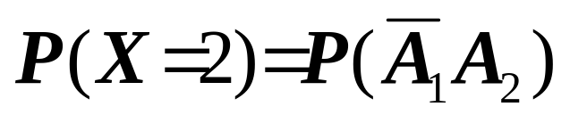
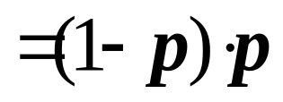
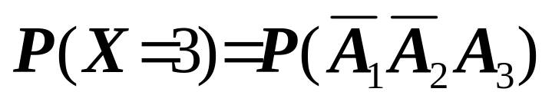
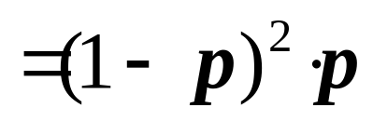

例4 某射手连续向一目标射击，直到命中为止，已知他每发命中的概率是p，求所需射击发数X 的分布律.
解: 显然，X 可能取的值是1,2,… ，
为计算 P{X =k }， k = 1,2, …，
设
A_{k} = {第k发命中}，k =1, 2, …，
于是
P{X=1}=P(A₁)=p,

Slide 7
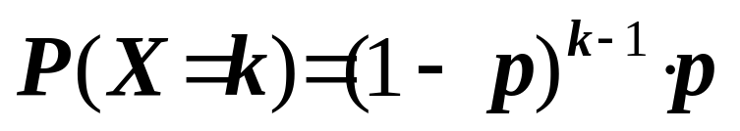
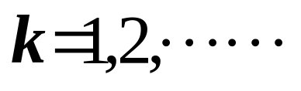
可见
这就是求所需射击发数X的分布律.

Slide 8
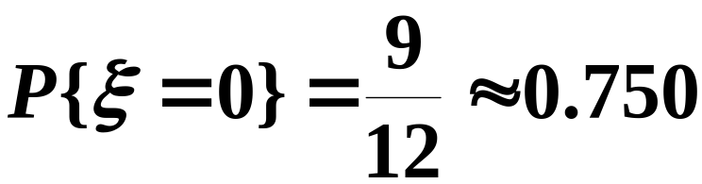
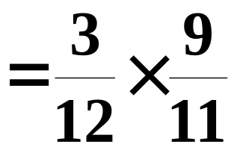
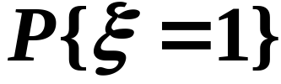

例: 一批零件中有9个合格品与3个废品. 安装时从中任取一个，若是废品，不放回。
（1）求取得合格品之前已取出废品数的概率分布；
（2）求取得合格品之前最多取到1个废品的概率。
解:
（1）用ξ表示取得合格品之前已取出废品数
ξ可能值为：0，1，2，3。

Slide 9
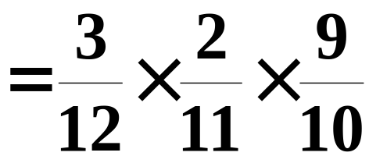


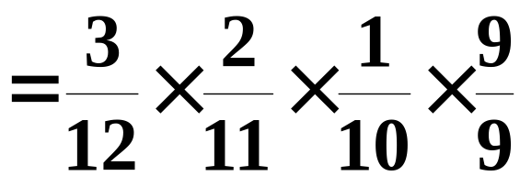


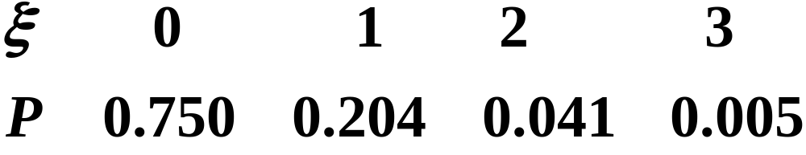

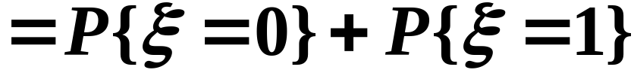
概率分布表：

Slide 10
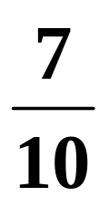
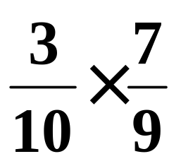
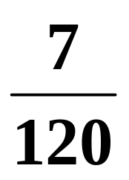
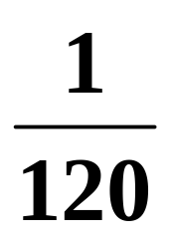
例2.7
一批产品包括7件正品,3件次品,依次从中
不放回取一件产品,X表示取到正品时的抽
取次数,求X的分布律,并求P(X>2)与分布
函数.
解:
X
1
2
3
4
p
P(X>2)=P(X=3)+P(X=4)=1/15

Slide 11
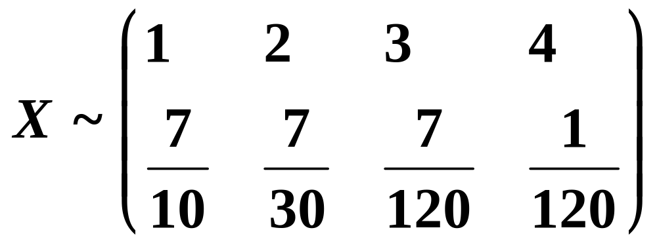
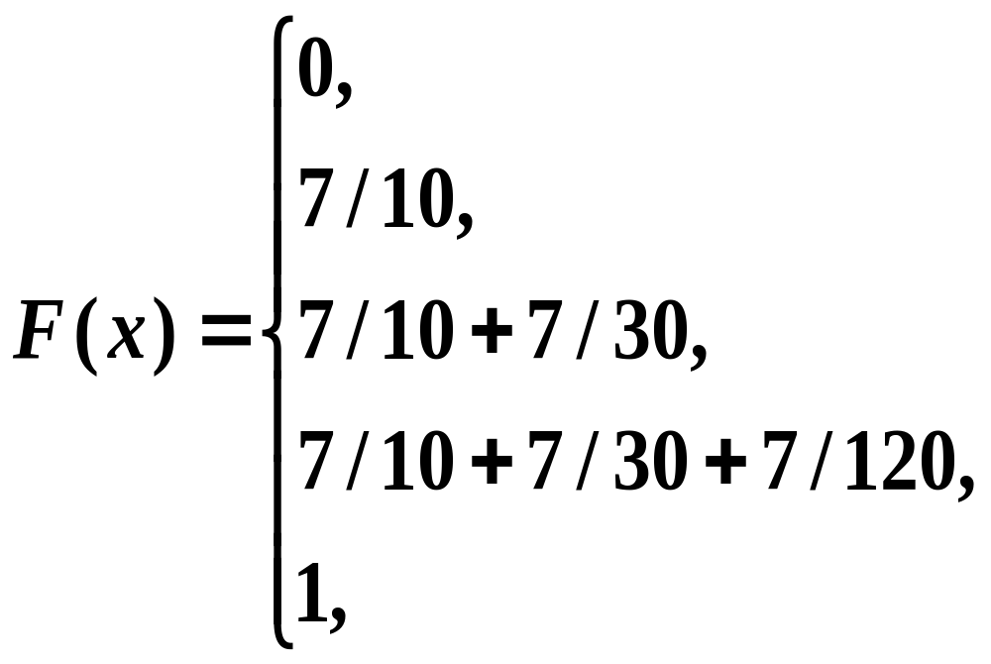
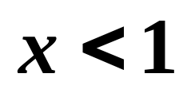
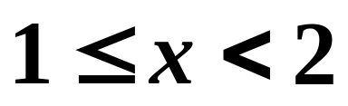
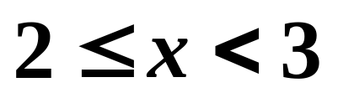
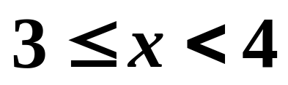
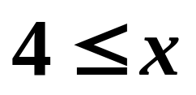
例2.7
由题意:

Slide 12
例题 有7张外形相同的卡片，分别编为
号.今从中任取3张，事件 分别表“三
张卡片中最大号码小于4，等于4，大于4”.
定义随机变量
当 发生
当 发生，
当 发生
求随机变量 的分布律及分布函数

Slide 13
提醒 若离散型随机变量 X 的概率分布为
且 ，
则其分布函数为

Slide 14





二、常见离散型随机变量的概率分布
1.两点分布
设随机变量 X 只可能取0与1两个值 , 它的分布律为
则称 X 服从 (0—1) 分布或两点分布.

Slide 15




说明
两点分布是最简单的一种分布,任何一个只有两种可能结果的随机现象, 比如新生婴儿是男还是女、明天是否下雨、种籽是否发芽等, 都属于两点分布.
两点分布随机数演示

Slide 16
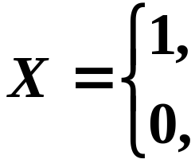

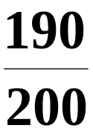
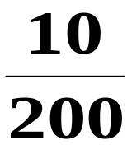
实例 200件产品中,有190件合格品,10件不合格品,现从中随机抽取一件,那末,若规定
取得不合格品,
取得合格品.
则随机变量 X 服从(0 —1)分布.

Slide 17
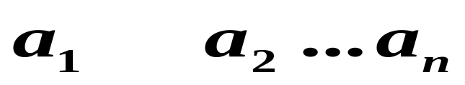
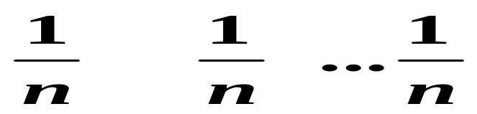










2.等可能分布
如果随机变量 X 的分布律为
实例 抛掷骰子并记出现的点数为随机变量 X,
则有
均匀分布随机数演示

Slide 18
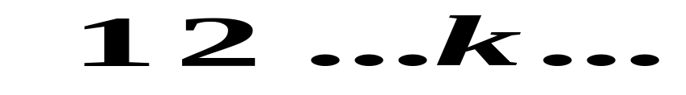

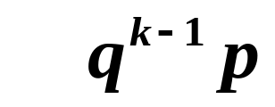



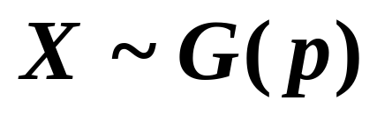
3. 几何分布
若随机变量 X 的分布律为
则称 X 服从几何分布. 记
说明 几何分布可作为描述某个试验 “首次成功”
的概率模型.

Slide 19
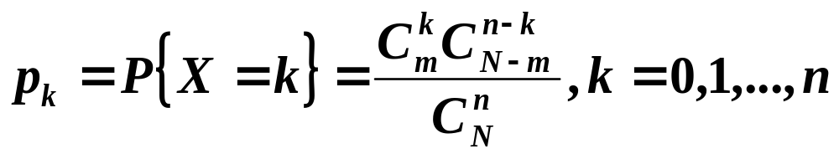
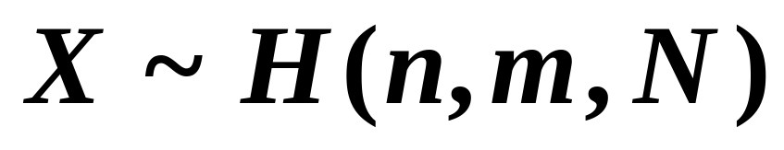
(4)超几何分布
定义2.5 设N,n,m为正整数,若随机变量 X 的分布律为
则称X服从超几何分布,记为
古典概型中,不放回摸球试验,N个球,其中有
m 个红球,随机从N个球中取n个,取到红球
的个数为X,则

Slide 20
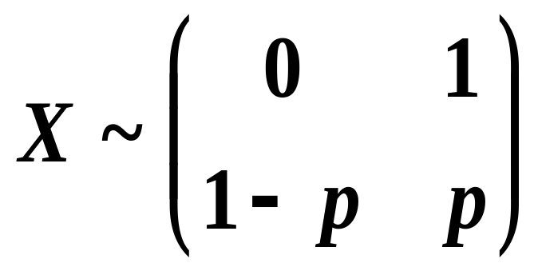
(5)二项分布
定义2.6设随机变量X的可能取值为0,1，2,…,n ，且
则称X服从参数为n，p的二项分布，记
为X~B（n,p）
特别地,当n=1时，二项分布X~B(1,p)，
即为(0-1)分布.

Slide 21
例2.10 二项分布的应用
一同学参加英语期末考试，进入考场后才发现耳机没有电池，于是他在听力部分每题4个选择中随机选一个作为答案，求：
（1）他在20个听力题中一个也没选对的概率；
（2）他在20个听力题中至少选对12个的概率。

Slide 22
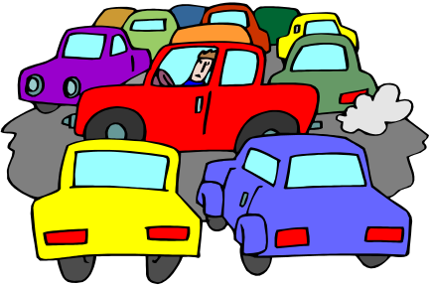

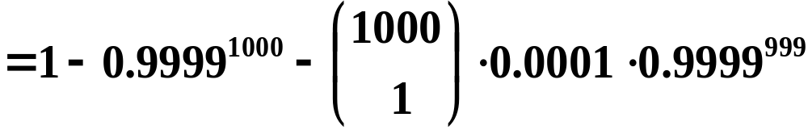

例4
有一繁忙的汽车站,每天有大量汽车通过,设每辆汽车在一天的某段时间内,出事故的概率为0.0001,在每天的该段时间内有1000 辆汽车通过, 问出事故的次数不小于2的概率是多少?
解
设 1000 辆车通过,
出事故的次数为 X , 则
故所求概率为
二项分布 泊松分布

Slide 23
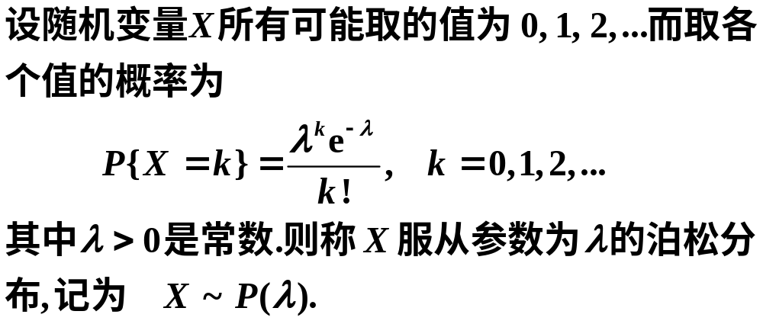
6. 泊松分布
泊松资料

Slide 24


泊松分布的背景及应用
二十世纪初卢瑟福和盖克两位科学家在观察
与分析放射性物质放出的粒子个数的情况时,他
们做了2608次观察(每次时间为7.5秒)发现放射
性物质在规定的一段时间内, 其放射的粒子数X
服从泊松分布.

Slide 25
在生物学、医学、工业统计、保险科学及
公用事业的排队等问题中 , 泊松分布是常见的.
例如地震、火山爆发、特大洪水、交换台的电
话呼唤次数等, 都服从泊松分布.

Slide 26


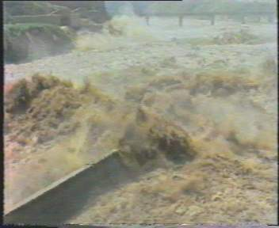

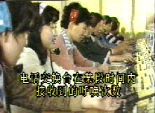
地震
火山爆发
特大洪水
商场接待的顾客数
电话呼唤次数
交通事故次数

Slide 27


例: 某商店出售某种商品，具历史记录分析，每月销售量服从参数λ=5的泊松分布。问在月初进货时，要库存至少多少件此种商品，才能以0.999的概率充分满足顾客的需要？
解: 用X表示每月销量，则X~P(λ)= P(5)。由题意，要求k，使得P(X≤k)≥0.999，即
这里的计算通过查Poisson分布表(p.313)得到,λ=5
k+1=14，k=13
即月初进货库存要13件。

Slide 28






定理2.2(泊松定理) 设随机变量
严格说设随机变量
且满足
则

Slide 29

泊松定理表明，泊松分布是二项分布的极限分布，当n很大，p很小时，二项分布就可近似地看成是参数λ=np的泊松分布。

Slide 30





例4 有一繁忙的汽车站, 每天有大量汽车通过,
设每辆汽车,在一天的某段时间内出事故的概率
为0.0001,在每天的该段时间内有1000 辆汽车通
过,问出事故的次数不小于2的概率是多少?
解
设1000 辆车通过,
出事故的次数为 X , 则
所求概率为
可利用泊松定理计算

Slide 31


例2.11(Poisson分布应用)

Slide 32




合理配备维修工人问题
例5 为了保证设备正常工作, 需配备适量的维修
工人 (工人配备多了就浪费 , 配备少了又要影响生
产),现有同类型设备300台,各台工作是相互独立的,
发生故障的概率都是0.01.在通常情况下一台设备
的故障可由一个人来处理(我们也只考虑这种情况
) ,问至少需配备多少工人 ,才能保证设备发生故障
但不能及时维修的概率小于0.01?
解
所需解决的问题
使得

Slide 33






由泊松定理得
故有
即
故至少需配备8
个工人,才能保证设备发生故障但不能及时维修的概率小于0.01.

Slide 34


例6 设有80台同类型设备,各台工作是相互独立的发生故障的概率都是 0.01,且一台设备的故障能由一个人处理. 考虑两种配备维修工人的方法 , 其一是由四人维护,每人负责20台; 其二是由3人共同维护台80.试比较这两种方法在设备发生故障时不能及时维修的概率的大小.
解
按第一种方法
发生故障时不能及时维修”,
则知80台中发生故障
而不能及时维修的概率为

Slide 35






故有
即有

Slide 36




按第二种方法
故 80 台中发生故障而不能及时维修的概率为

Slide 37


二项分布的最有可能次数
若X~B(n,p)，则
可见,Pk是先是随着 k 的增大而增大，达
到其最大值后再随着k 的增大而减少.
记二项分布的最可能次数为ko

Slide 38

泊松资料
Siméon Poisson
Born: 21 June 1781 in Pithiviers, France
Died: 25 April 1840 in Sceaux (near Paris), France
返回

